Slide 1
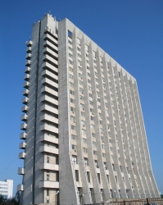
Рабочая встреча ВАО АЭС- МЦ, ВАО АЭС- ПЦ
Пожарная безопасность
WANO MC, WANO PC Workshop: Fire Safety
19 - 23 апреля 2021, Москва-Париж
Практическая работа в группах: Категоризация пожаров
Breakout sessions: Fire events categorization
Notes:
Представление
Разрешите представиться, меня зовут: Сергей Александрович Лесин.
Тема рабочей встречи – Базовые принципы технического обслуживания и ремонта

Slide 2
Fire events categorisation Категоризация пожаров
Name of the Presenter
NPP
Имя, отчество и фамилия
АЭС, организация
DISTRIBUTION CLASSIFICATION:
LIMITED

Slide 3
Fire events categorisation
Explain in one slide, how fire events were categorised and reported (e.g major fire…)
Приведите на слайде категоризацию пожаров и отчетность по ним (например, крупный пожар…)

Slide 4
Fire events definition
In few words, define and present the categorisation of fire events currently in place in your organisation ( major fire is …..)
Дайте краткое определение и представьте на слайде текущую категоризацию пожаров в вашей организации (например, крупный пожар - это …..)

Slide 5
Fire events criteria
Give criteria being met for each fire event categorisation ( e.g for major fire : High intensity fire with propagation and significant duration before extinction.)
Представьте критерии для категоризации пожаров (например, крупный пожар: высокая интенсивность распространения огня и большая продолжительность до затухания.)

Slide 6
Fire events examples
Give an overview of the occurred fire events during the last 2 years
Дайте краткий обзор пожаров, имевших место на станции за последние 2 года

